Slide 1
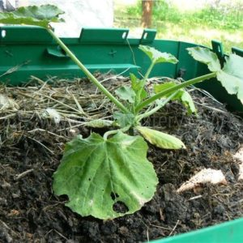
Školní dvůr Filipka
Barbora Ondrušková
523114
Efektivnější využití kompostu

Slide 2
Jaká je to škola?
Filipka je církevní základní škola rodinného typu pro přibližně 100 dětí.
Je školou založenou na křesťanských principech, otevřenou ale pro každého.
Škola bude úplná devítiletá, postupně se rozrůstá, ve školním roce 2021/22 má šest ročníků.
Filipka sídlí v 1. podlaží budovy na Filipínského 1 v Židenicích. Objekt se postupně rekonstruuje.
Na školném vybíráme minimální částku nutnou pro provoz školy v pronajaté budově, sourozencům poskytujeme slevu, pro potřebné žáky je ve spolupráci s NF Filipka zavedena pomoc při hrazení školného.
Obědy pro nás vaří školní jídelna Biskupského gymnázia v Brně
Děti mají možnost chodit také do ranní i odpolední družiny a vybrat si různé kroužky.
Jeden den v týdnu se děti učí mimo školu, nejčastěji v přírodě, ale také na exkurzích a kulturních akcích.
Na prvním stupni pracujeme v programu Začít spolu a klademe důraz na integrovanou tematickou výuku; vyučujeme v tematických měsíčních blocích, téma je společné vždy pro celý první stupeň.
Vždy přibližně každý pátý týden organizujeme program společný pro celý první stupeň.
Součástí vyučování na prvním stupni je dramatická a etická výchova, školní pěvecký sbor, výtvarné projekty, práce se dřevem a na zahradě, sport a hry.
Na druhém stupni zavádíme výuku v blocích

Slide 3
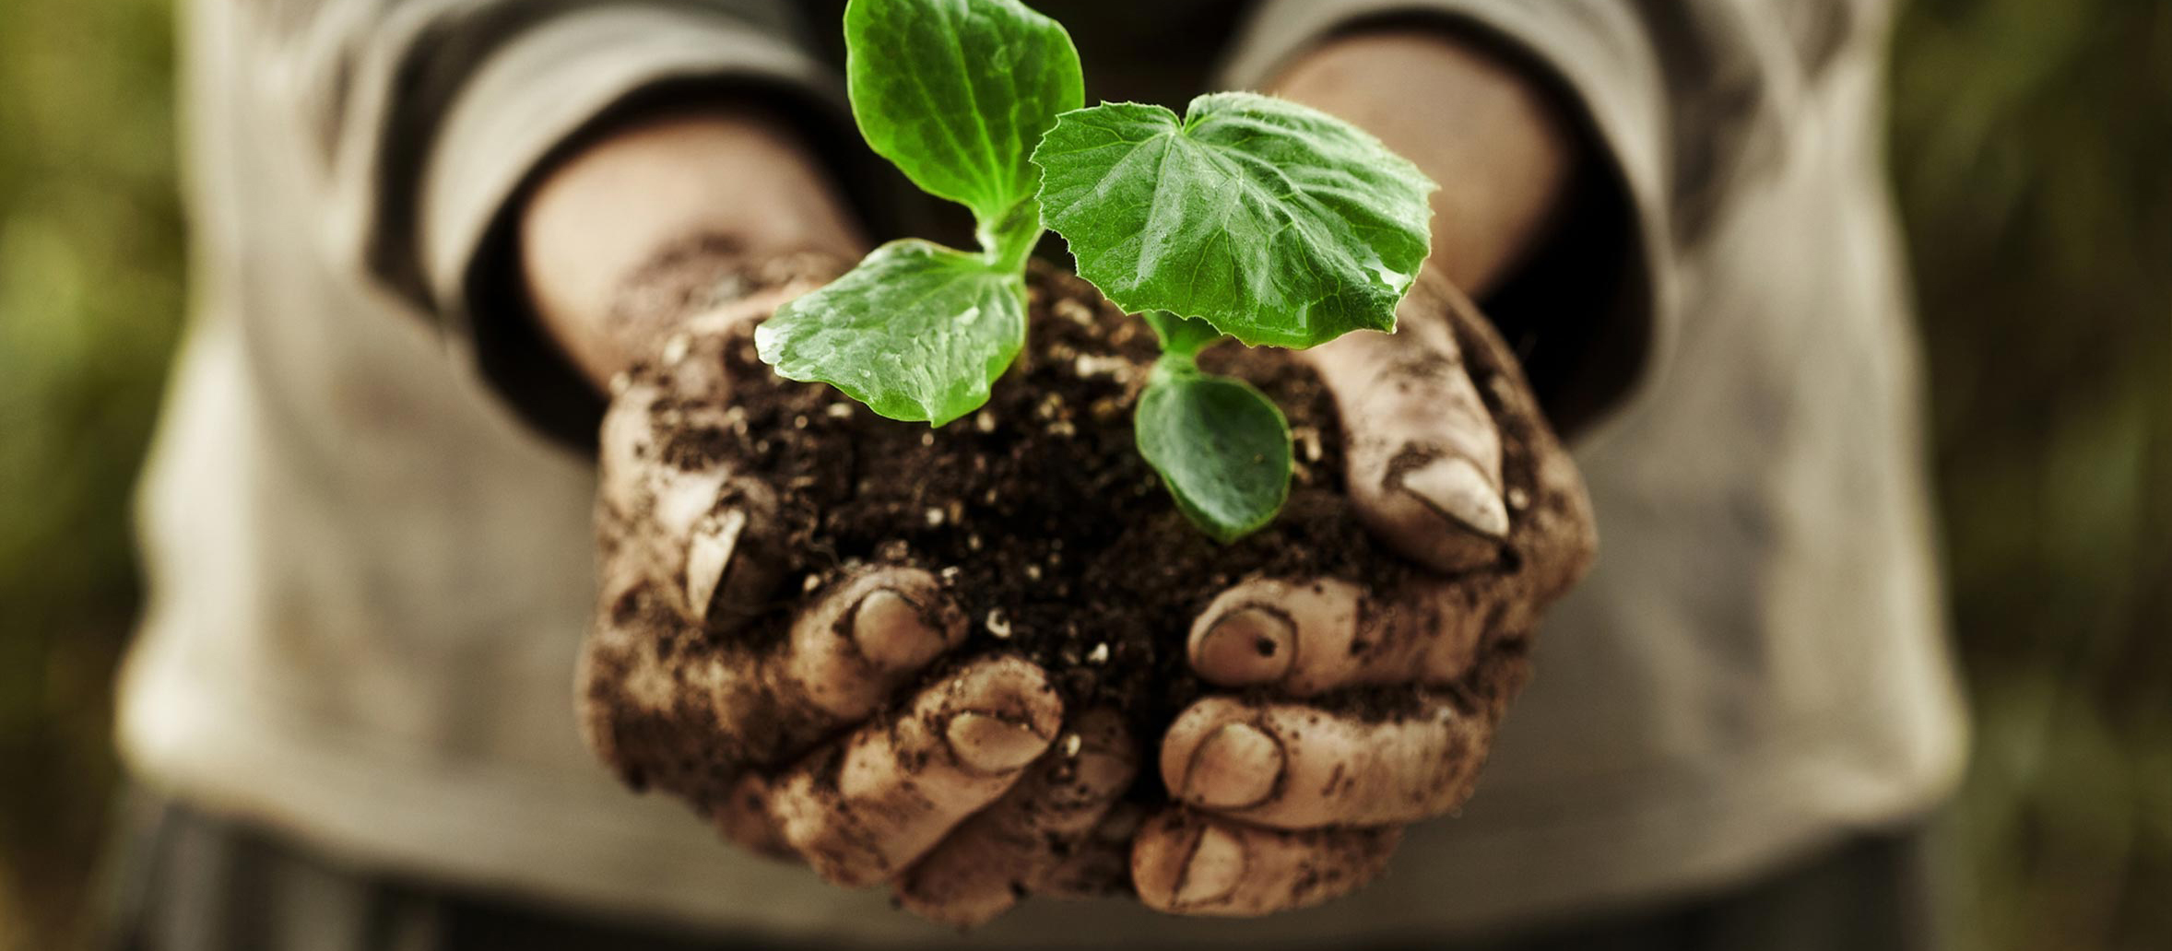
Dříve zrealizovaný zelený projekt:
od Nadace partnerství z grantu Zelené oázy 2019/2020
Název projektu: Proměna školního dvora na Filipce: z parkoviště zahrada
Výzva: Zelené oázy 2019/2020
Číslo projektu: 87/ZO-017
Datum zahájení: 1. 3. 2020
Datum ukončení: 30. 11. 2020
Video k projektu: Projekty - Zelené oázy - Nadace partnerství | Škola příběhem - církevní základní škola (edupage.org)

Slide 4
Na zahradě je vysázená tráva, stromy, vyvýšené záhony.. Kam s bio odpadem?
V rohu zahrady je stlučená ohrádka z prken, do níž se hází veškerý Bio odpad. Dále už se vůbec nezpracovává a pouze se kupí.

Slide 5
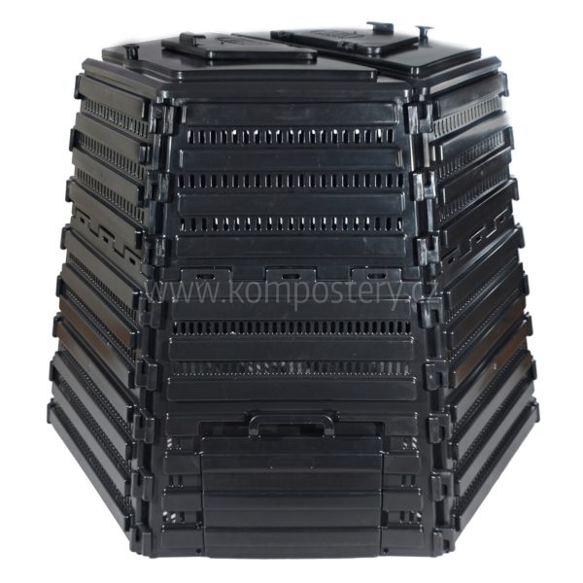
Nejefektivnější by bylo pořídit kompostér z něhož by se bralo potřebné hnojivo, jak pro rostliny na zahradě, tak i ve škole.
Návrh: Český výrobce Jelínek trading
kompostérů z recyklovaného plastu nabízí
https://www.kompostery.cz/produkt/komposter-k-1380/
Kompostér s obsahem 1380 litrů

Slide 6
Cena: 4 640,-
Tak už jen sehnat sponzora:-)
Děkuji za pozornost

Slide 7
Zdroje:
www.kompostery.cz
kola příběhem - církevní základní škola (edupage.org)

